Slide 1
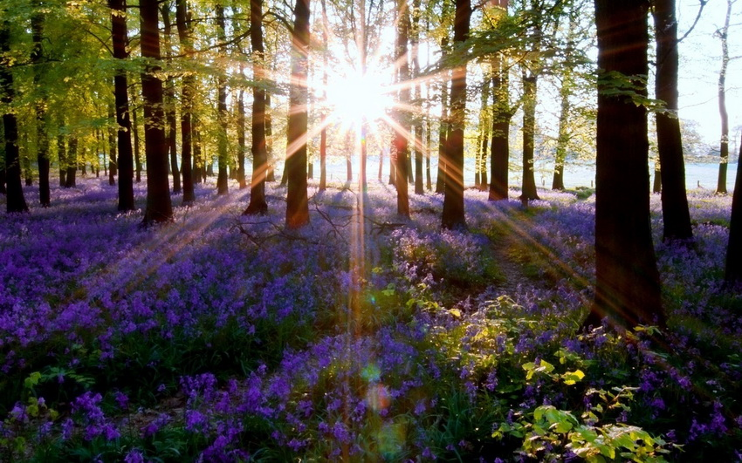

Slide 2
* Жизнь дана на … дела.
* Мир не без... людей.
* Истинное…всегда
просто.
* …слово человеку - что
дождь в засуху.

Slide 3
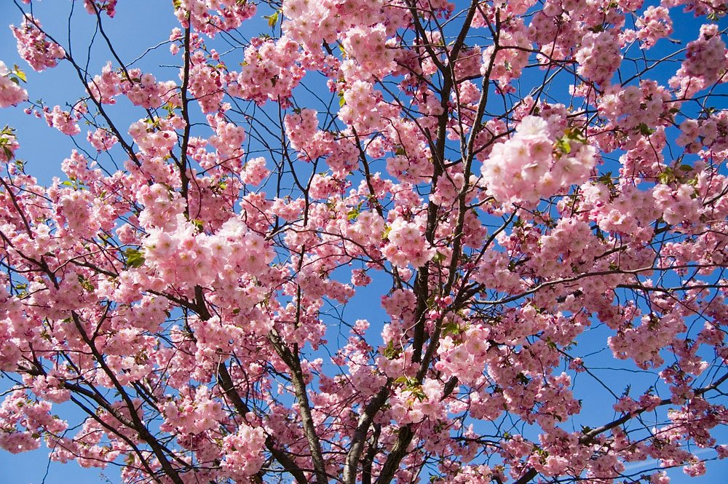

Slide 4
«Добру откроем мы сердца».

Slide 5
СЛОВА вежливость
ПОСТУПОК
Доброта
ВНЕШНИЙ ВИД
улыбка
МЫСЛИ О доброте
«Во внутреннем мире
человека доброта - это солнце». В.Гюго

Slide 7
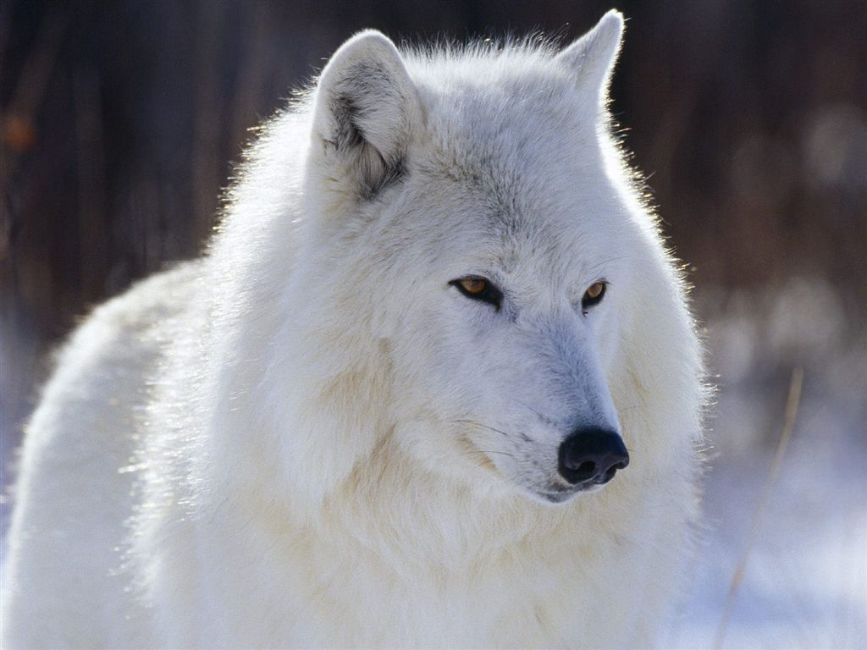
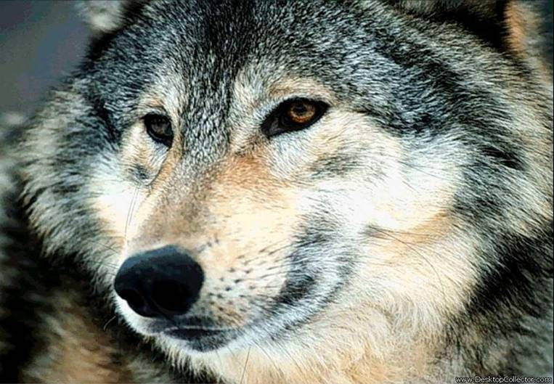
Притча
о Добре и Зле

Slide 8
Запомните:
Добро
сильнее зла

Slide 10
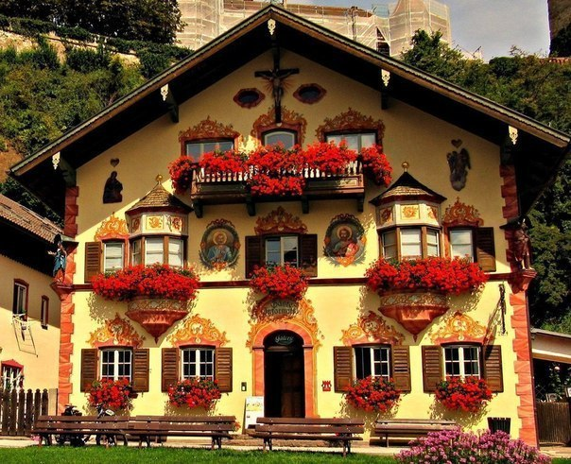

Slide 12
